Slide 1

DRON CIRCUS
Pasen y vean

Slide 2
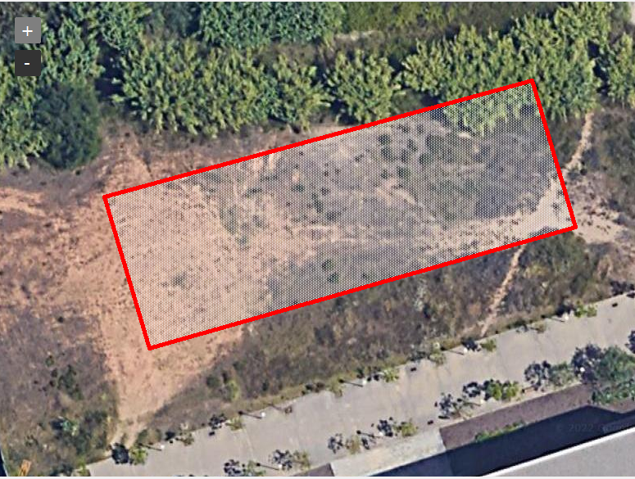



Slide 6


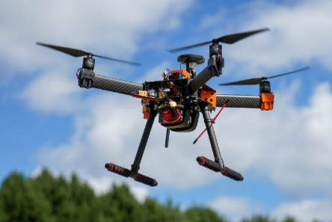
DRON CIRCUS

Slide 7

DRON CIRCUS

Slide 8
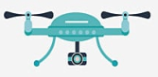

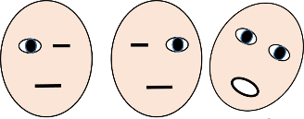
DRON CIRCUS

Slide 9
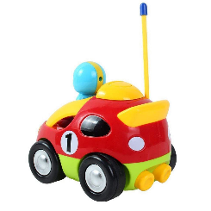

DRON CIRCUS

Slide 10
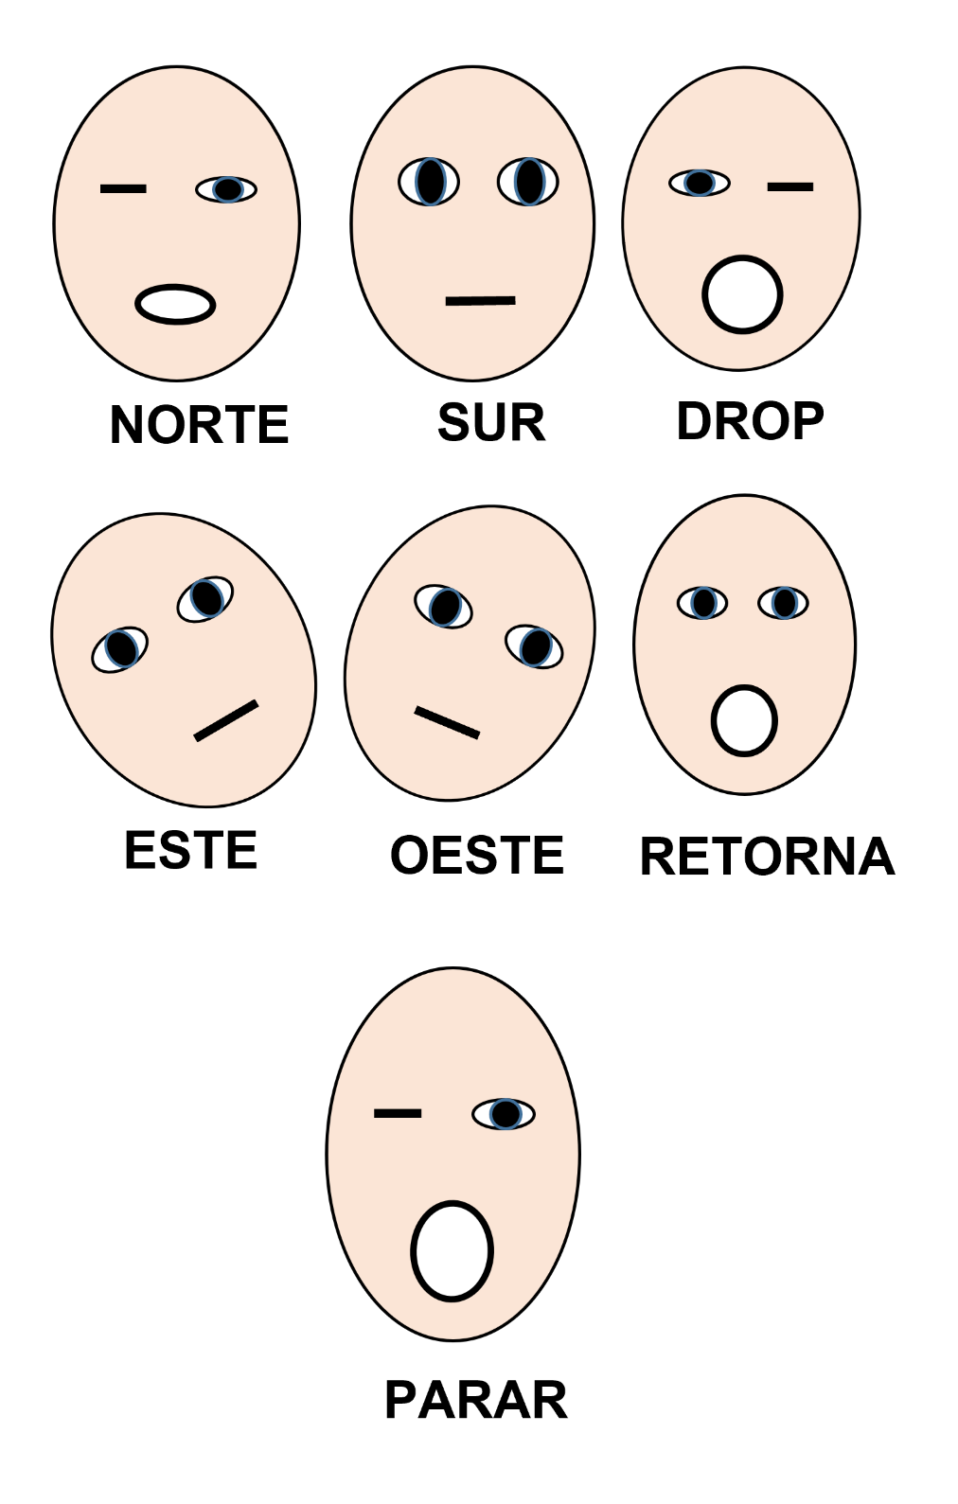

Slide 11

DROP
CASA
OESTE
VAMOS
PARA
LUNA
NORTE
CASTILLO
SUR
ESTE
GAZPACHO
RETORNA
AMIGO
PLATANO

Slide 14
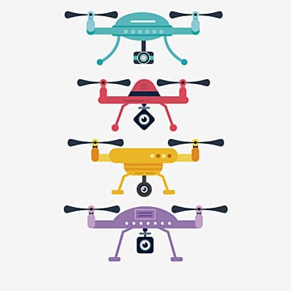

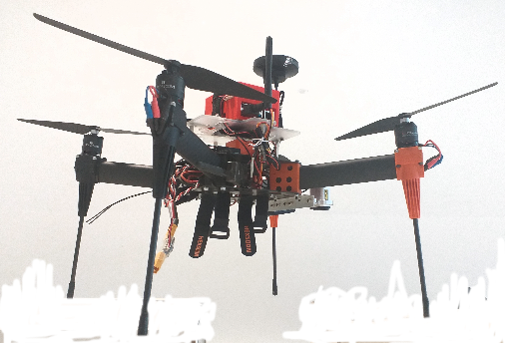

Slide 15
PARAR
NORTE
SUR
ESTE
OESTE
DROP
RETORNA
PARAR
NORTE
SUR
ESTE
OESTE
DROP
RETORNA

Slide 16
SUR

Slide 18
DRON CIRCUS
Vine al nostre Circ de Drons al Campus del Baix Llobregat de la UPC a Castelldefels
Vols participar en arriscades missions de salvament, guiant els nostres drons amb els teus dits?
O amb el teu móbil? O amb difícils posicions del teu cos?
Dons vine. T’esperem.

